Slide 1
JPA (2)
Conceptos Básicos

Slide 2
Índice
Dependencias en el pom.xml
El archivo persistence.xml
Declarar entidades con @Entity
Mapeo de tablas con @Table
Definir la clave primaria con @Id
Anotación @GeneratedValue
Métodos hashCode & equals
Definición de columnas con @Column
Mapear enumeraciones @Enumerated
Estrategias de carga con @Basic
Trabajar con objetos pesados @Lob
Atributos volátiles con @Transient
La anotación @Embeddable
Cómo usar @PrePersist y @PreUpdate

Slide 3
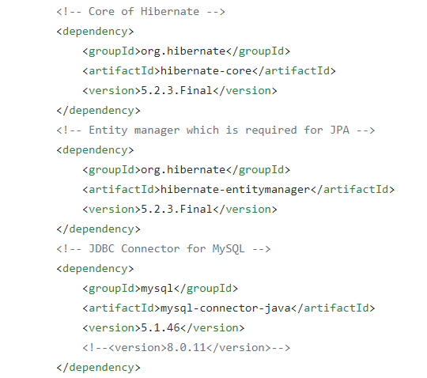
Dependencias en el pom.xml
Para configurar Hibernate en un proyecto es necesario incluir como mínimo las dependencias a las librerías hibernate-core y hibernate-entitymanager.
Además, necesitaremos incluir la dependencia con el driver de conexión a la base de datos que utilicemos.

Slide 4
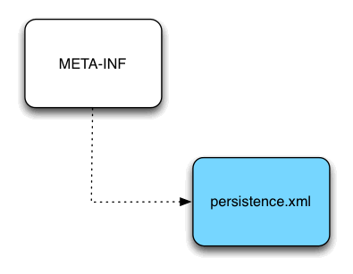
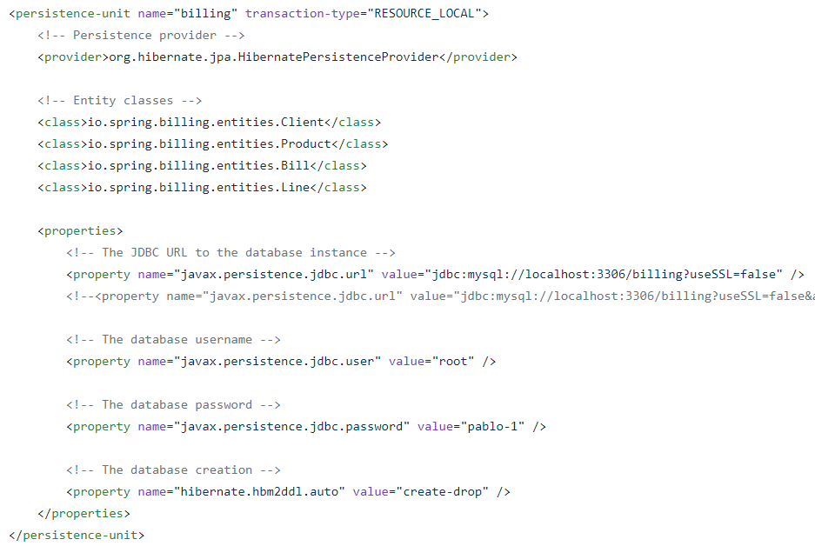
El archivo persistence.xml
El archivo persistence.xml permite configurar varios aspectos, entre los que se encuentran la definición del proveedor de persistencia (Hibernate en nuestro caso)
Debe estar ubicado en la carpeta resources/META-INF

Slide 5
El archivo persistence.xml
Además del proveedor de persistencia, en el archivo persistence.xml se pueden configurar cosas como:
El nombre de cada unidad de persistencia (si hay varias)
Qué clases de persistencia administradas son parte de una unidad de persistencia
Cómo se asignarán estas clases a las tablas de la base de datos
La fuente de datos que se quiere usar para conectarse a la base de datos
Cómo crear y validar el esquema de la base de datos
El modo del segundo nivel de caché
Varios parámetros de configuración específicos del proveedor

Slide 6
El archivo persistence.xml
En la sección de properties se encuentran todos los datos de conexión a la base de datos, como el driver, cadena de conexión, usuario y password, los cuales serán cargados en tiempo de ejecución para establecer la conexión a la base de datos

Slide 7
El archivo persistence.xml
JPA puede crear todos los objetos de la base de datos de forma automática por medio de lo metadatos. Este comportamiento es definido en el archivo persistence.xml:
none: no se realizará creación o eliminación de esquema
create: el proveedor creará los objetos de la base de datos en el despliegue de la aplicación (permanecerán sin cambios después)
drop-and-create: se eliminarán todos los objetos de la base de datos y el proveedor los creará en el despliegue
drop: cualquier objeto en la base de datos se eliminará en la despliegue de la app

Slide 8

Billing App
Accede al repositorio de Github https://github.com/SpringFrameworkWorkshop/billing-app, añade las dependencias necesarias para configurar Hibernate como proveedor en el proyecto y configura el archivo persistence.xml con los datos necesarios (utiliza la estrategia drop-and-create)

Slide 9
Garage App
Accede al repositorio de Github https://github.com/SpringFrameworkWorkshop/garage-app, añade las dependencias necesarias para configurar Hibernate como proveedor en el proyecto y configura el archivo persistence.xml con los datos necesarios (utiliza la estrategia drop-and-create)

Slide 10
Declarar entidades con @Entity
JPA nos permite manipular la base de datos a través de objetos (conocidos como Entity) las cuales son clases comunes y corrientes también llamada POJO’s
Estas clases tiene la particularidad de ser clases que están mapeadas contra una tabla de la base de datos
El mapeo se lleva a cabo mediante Anotaciones.
La anotación @Entity se debe de definir a nivel de clase y sirve únicamente para indicarle a JPA que esa clase es una entidad

Slide 11
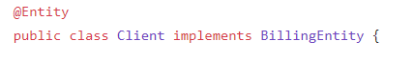
Declarar entidades con @Entity
Todas las clases entidades que vamos a utilizar en un proyecto deben de estar contenidas en la unidad de persistencia (Persistence Unit) que definimos en el archivo persistence.xml

Slide 12
Mapeo de tablas con @Table
La anotación @Table es utilizada para indicarle a JPA contra qué tabla debe de mapear una entidad. Las propiedades que se pueden definir con esta etiqueta son:
name: se utiliza para poner el nombre real de la tabla en la base de datos.
schema: se utiliza para indicar el schema en el que se encuentra la tabla (no es necesaria, a menos que la tabla se encuentre en un esquema diferente al que utilizamos).
indexes: indica los índices que tiene nuestra tabla, esta opción toma relevancia cuando es JPA quien crea las tablas.

Slide 13
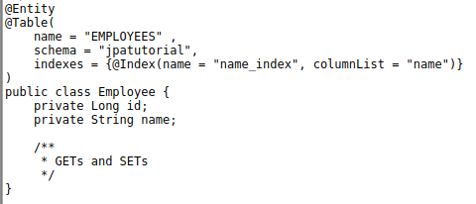
Mapeo de tablas con @Table
@Table no es obligatoria, pero el hecho de no ponerla supone que JPA considerará que la tabla se llama igual que la clase

Slide 14
Definir la clave primaria con @Id
Al igual que en las tablas, las entidades también requieren un identificador (@Id), dicho identificador deberá de diferenciar a la entidad del resto de entidades.
El ID puede ser cualquier tipo de datos soportado por JPA, como puede ser, todos los tipos primitivos (cuidado porque los tipos primitivos no aceptan valores nulos) y clases wraper, enumeraciones y Calendar
En general es recomendable utilizar un tipo Long como ID

Slide 15

Anotación @GeneratedValue
JPA cuenta con la anotación @GeneratedValue para indicar qué regla de autogeneración de clave primaria utilizar.
Soporta 4 estrategias:
identity: cuando se persista la entidad JPA no enviará el valor, pues asumirá que la columna es auto-generada. Esto provocará que el contador de la columna incremente en 1 cada vez que un nuevo objeto es insertado

Slide 16
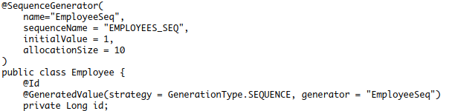
Anotación @GeneratedValue
sequence: mediante esta estrategia le indicamos a JPA que el ID se genera a través de una secuencia de la base de datos.
@SequenceGenerator se define a nivel de clase, y es utilizada para indicarle a JPA qué secuencia debe de usar para insertar en la base de datos

Slide 17
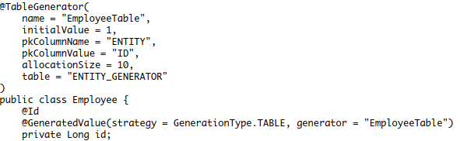
Anotación @GeneratedValue
table: estrategia especial de JPA, la cual no depende de la base de datos utilizada. Esta estrategia crea una tabla únicamente para controlar una secuencia autogenerada
@TableGenerator indica a JPA qué tabla se va a utilizar para guardar las secuencias por entidad

Slide 18
Anotación @GeneratedValue
auto: esta estrategia lo único que hace es decirle a JPA que utilice la estrategia por default para la base de datos con la que estamos trabajando. Es sin duda la menos recomendable puesto que dejamos la estrategia a interpretación de JPA.
En el caso de no declarar la anotación @GeneratedValue, JPA asumirá que no hay una estrategia de autogeneración, por lo que será necesario establecer el ID manualmente antes de persistir la entidad.

Slide 19
Métodos hashCode & equals
El método hashCode devuelve la posición en memoria de un objeto, y el método equals compara el hashCode de los dos objetos evaluados, de esta forma, si las dos variables hacen referencia a la misma posición de memoria, entonces se dice que son iguales, de lo contrario son diferentes.
En el caso de las entidades, queremos que una entidad sea igual a otra si se cumplen estas dos condiciones:
Los dos objetos son de la misma clase
Los valores de sus IDs (@Id) son iguales

Slide 20

Definición de columnas con @Column
Las tablas tienen columnas, y dichas columnas están mapeadas contra los atributos de las entidades
@Column nos permitirá definir aspectos muy importantes sobre las columnas de la base de datos (nombre, longitud, restricciones, etc)
En caso de no definir esta anotación en los atributos, JPA determinara el nombre de la columna de forma automática mediante el nombre del atributo

Slide 21
Definición de columnas con @Column
Algunas propiedades de la etiqueta @Column son:
name: permite establecer el nombre de la columna de la base de datos con la que el atributo debe de mapear.
length: permite definir la longitud de la columna en caracteres, solo aplica para Strings, en los demás tipos de datos será omitida.
unique: creará una restricción en la tabla para que sea el valor de esa columna sea única.

Slide 22
Definición de columnas con @Column
Las propiedades de @Column se aplican durante la generación de los objetos de la base de datos. Hay que diferenciarlos de las etiquetas que permiten validar un atributo:

Slide 23
Busca información en la web sobre las etiquetas disponibles para añadir restricciones (constraints) a los atributos de una clase JSR 303 Bean Validation

Slide 24
Mapear enumeraciones @Enumerated
Una de las ventajas de utilizar enumeraciones en Java, es que podemos limitar los valores posibles para una propiedad
Con JPA también es posible utilizar enumeraciones y pueden ser de mucha ayuda para asegurar que se persista un valor válido dentro de una lista previamente definida.
JPA nos permite mediante la anotación @Enumerated definir la forma en que una enumeración será persistida

Slide 25
Mapear enumeraciones @Enumerated
String: permite persistir la enumeración por su nombre, lo que significa que será una columna alfanumérica. La anotación quedaría así:
@Enumerated(value = EnumType.STRING)
Ordinal: esta estrategia persiste un valor entero que corresponde al valor ordinal o posición de valor en la enumeración. La anotación quedaría de la siguiente manera:
@Enumerated(value = EnumType.ORDINAL)

Slide 26
Estrategias de carga con @Basic
@Basic es una anotación que nos permite controlar el momento en que una propiedad es cargada desde la base de datos, evitando traer valores que no son necesarios al momento de cargar el objeto.
Esta anotación es utilizada generalmente para anotar objetos pesados, como una imagen o un archivo binario

Slide 27
Estrategias de carga con @Basic
En JPA existen dos conceptos que son claves para entender cómo se cargan los objetos desde la base de datos:
Lazy loading (carga demorada): Los objetos de carga LAZY no serán cargados desde la base de datos cuando el objeto sea creado, pero será cargado en cuanto se acceda a la propiedad. De esta manera JPA identifica cuándo la propiedad es accedida por primera vez para cargar el valor desde la base de datos.
@Basic( fetch = FetchType.LAZY )

Slide 28
Estrategias de carga con @Basic
Eager loading (carga ansiosa o temprana): Este es la utilizada por defecto para la mayoría de las propiedades en JPA, a excepción de las colecciones las cuales las analizaremos más adelante.
@Basic( fetch = FetchType.EAGER )

Slide 29

Trabajar con objetos pesados @Lob
JPA nos permite mediante la anotación @Lob mapear con la base de datos objetos pesados, como podría ser imágenes, xml, binarios, cadenas de texto extensas, json, etc
@Lob es lo único que se requiere para indicarle a JPA que ese campo es un objeto pesado y se suele usar con @Basic:

Slide 30
Atributos volátiles con @Transient
La anotación @Transient se utiliza para indicarle a JPA que un atributo de una Entidad no debe de ser persistente. De esta manera, JPA pasa por alto el atributo y no es tomado en cuenta a la hora de persistir el objeto
En la práctica no es común utilizar esta anotación, debido a que las entidades por lo general solo tienen los atributos que mapean con la base de datos

Slide 31
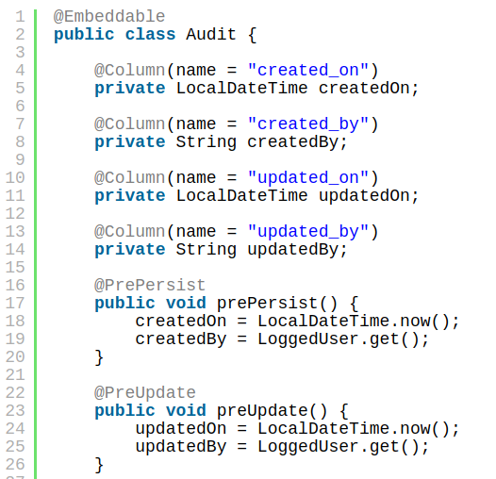
La anotación @Embeddable
La anotación @Embeddable permite agrupar un conjunto de propiedades en un objeto de forma que pueda ser reutilizado entre distintas entidades.
Se suele utilizar para definir campos auditables que son comunes a muchas tablas.

Slide 32
Cómo usar @PrePersist y @PreUpdate
Las anotaciones @PrePersist y @PreUpdate son event listeners de JPA que permiten realizar determinadas acciones antes de que una entidad sea creada o sea actualizada
Uno de los usos más habituales es inicializar campos de fechas

Slide 33
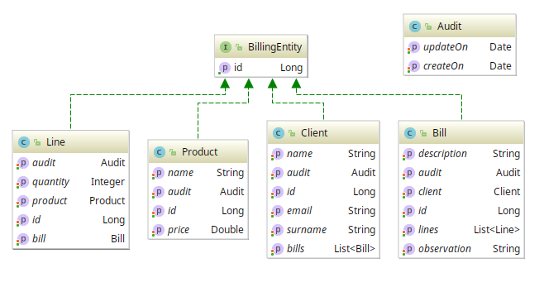
Billing App
Crea las siguientes entidades en el paquete entities del proyecto de github y etiqueta las clases y sus atributos con todas las anotaciones descritas anteriormente que puedas usar

Slide 34
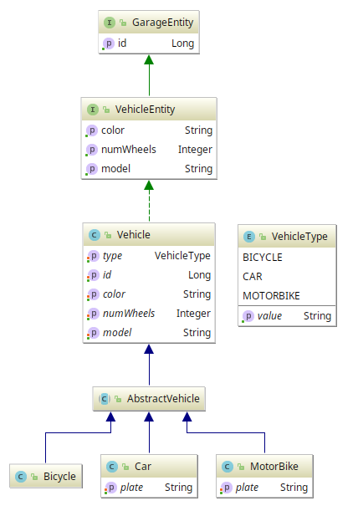
Garage App
Crea las siguientes entidades en el paquete entities del proyecto garage de github y etiqueta las clases y sus atributos con todas las anotaciones descritas anteriormente que puedas usar

Slide 35
Ref
Conceptos Básicos
https://www.tutorialspoint.com/jpa/index.htm
https://stackoverflow.com/questions/9881611/whats-the-difference-between-jpa-and-hibernate
https://www.javacodegeeks.com/2015/02/jpa-tutorial.html
https://howtodoinjava.com/hibernate/hibernate-jpa-2-persistence-annotations-tutorial/

Slide 36
Ref
Conceptos Básicos
https://www.boraji.com/hibernate-5-and-jpa-2-persist-find-merge-and-remove-example
http://www.codejava.net/frameworks/hibernate/java-hibernate-jpa-annotations-tutorial-for-beginners
https://www.oscarblancarteblog.com/tutoriales/java-persistence-api-jpa/
https://vladmihalcea.com/prepersist-preupdate-embeddable-jpa-hibernate/

Slide 37
Ref
Conceptos Básicos
https://www.sitepoint.com/5-reasons-to-use-jpa-hibernate/
http://www.thejavageek.com/2014/05/24/jpa-constraints/
https://www.thoughts-on-java.org/ultimate-guide-association-mappings-jpa-hibernate/#oneToOne
https://www.thoughts-on-java.org/entity-mappings-introduction-jpa-fetchtypes/

Slide 38
Ref
Conceptos Básicos
https://www.thoughts-on-java.org/jpql/
https://vladmihalcea.com/a-beginners-guide-to-jpa-and-hibernate-cascade-types/
https://vladmihalcea.com/hibernate-sql-function-jpql-criteria-api-query/
https://www.thoughts-on-java.org/jpa-persistence-xml/

